Slide 1
Análisis de conglomerados:
Métodos II
Diplomatura en Ciencia de Datos,
Aprendizaje Automático y sus Aplicaciones
FaMAF-UNC
2021

Slide 2
Mapa de ruta
Dbscan
Familia de algoritmos jerárquicos
Evaluación

Slide 3

Dbscan

Slide 4
Dbscan
El algoritmo DBSCAN define clusters como áreas de alta densidad separadas por áreas de baja densidad, que pueden ser de cualquier forma y tamaño.
El concepto central del algoritmo es la clasificación y detección de puntos de núcleo (core samples), que son los puntos ubicados en zonas de alta densidad.

Slide 5
Dbscan
Un cluster es un conjuntos de puntos de núcleo cercanos unos con otros, junto a un conjunto de puntos no núcleo que están cercanos a algún punto de núcleo.
Hay dos parámetros en este algoritmo: min_samples y eps, donde min_samples son los datos mínimos requeridos en un entorno de radio eps, los cuales definen la noción de zona densa.

Slide 6
Dbscan
El algoritmo empieza con una muestra aleatoria y encuentra todos los puntos en el entorno de radio eps.
Si el número de puntos es mayor a min_number se etiqueta ese punto como un punto de núcleo, si no es un punto outlier.

Slide 7
Dbscan
Todos los puntos del entorno se etiquetan como puntos no núcleo de cluster. Se realiza el mismo procedimiento para cada uno de ellos, cambiando a punto core su etiqueta y agregando nuevos puntos, o marcando outliers.
Si no hay más puntos en un entorno eps de cada punto del cluster, se salta a otro punto aleatoriamente y se continúa hasta que todo punto es bien un punto de cluster o un outlier.

Slide 8
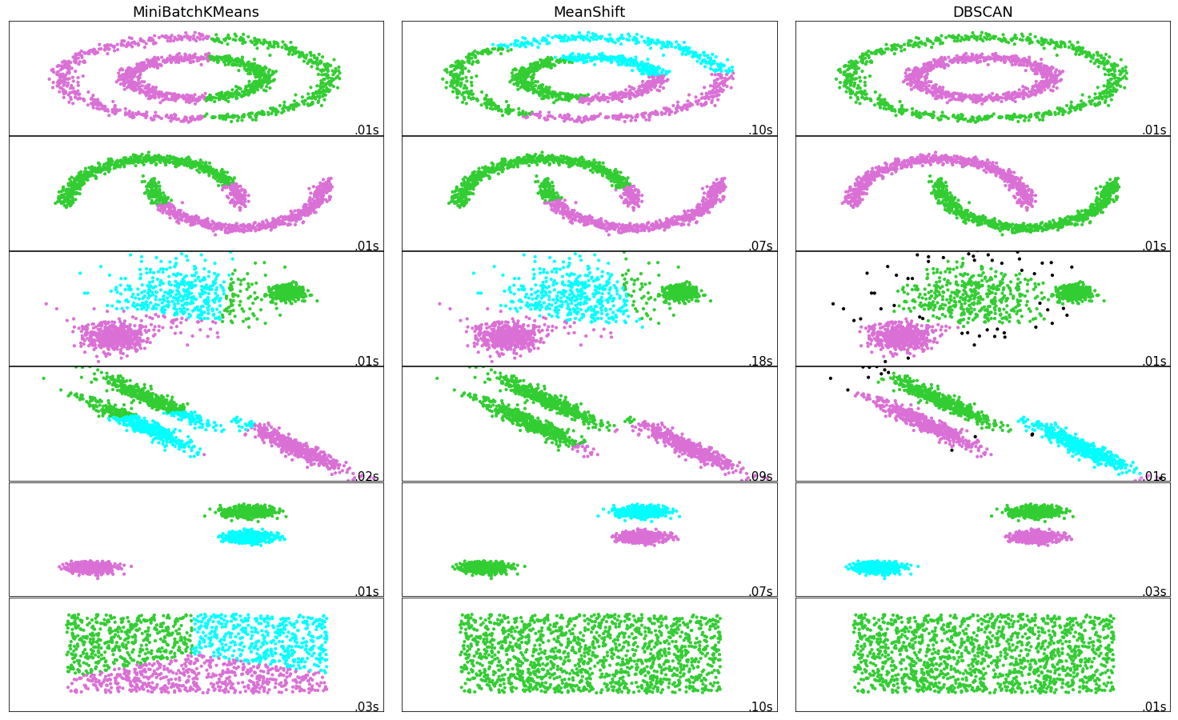
note_fig8.ipynb

Slide 9
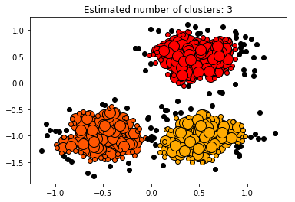
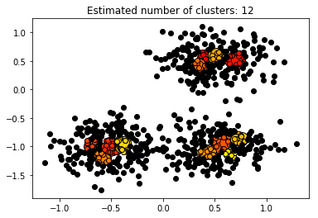
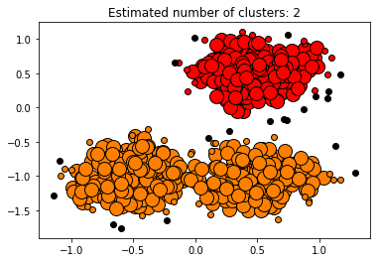
note_fig10.ipynb

Slide 10
Clustering jerárquico
Si no queremos especificar k…
Algoritmos jerárquicos que generan una
taxonomía jerárquica de clusters (dendrograma)
Interpretación más rica
Más difícil de interpretar
El corte del árbol tiene que ser ortogonal

Slide 11
Clustering jerárquico aglomerativo
Bottom-up
Al comenzar, cada objeto es su propio cluster
Se define una noción de semejanza entre clusters usando la similaridad o medida entre elementos
Se unen en un solo cluster el par de clusters más semejantes
La historia de uniones forma un árbol binario (jerarquía)

Slide 12
Semejanza entre clusters
Single-linkage
Para cada par de clusters A y B, el par de objetos a, b más cercanos tal que a pertenece a A y b pertenece a B
Se unen los clusters con el par de objetos más semejante
Complete-linkage
Para cada par de clusters A y B, el par de objetos a, b más distantes tal que a pertenece a A y b pertenece a B
Se unen los clusters con el par de objetos más semejante

Slide 13
Semejanza entre clusters
Average-link
Para cada par de clusters A y B, se calcula la distancia entre todo par de objetos a, b tal que a pertenece a A y b pertenece a B
Se unen los clusters con el promedio de distancia más bajo
Centroid: Se unen los clusters con los centroides más cercanos

Slide 14
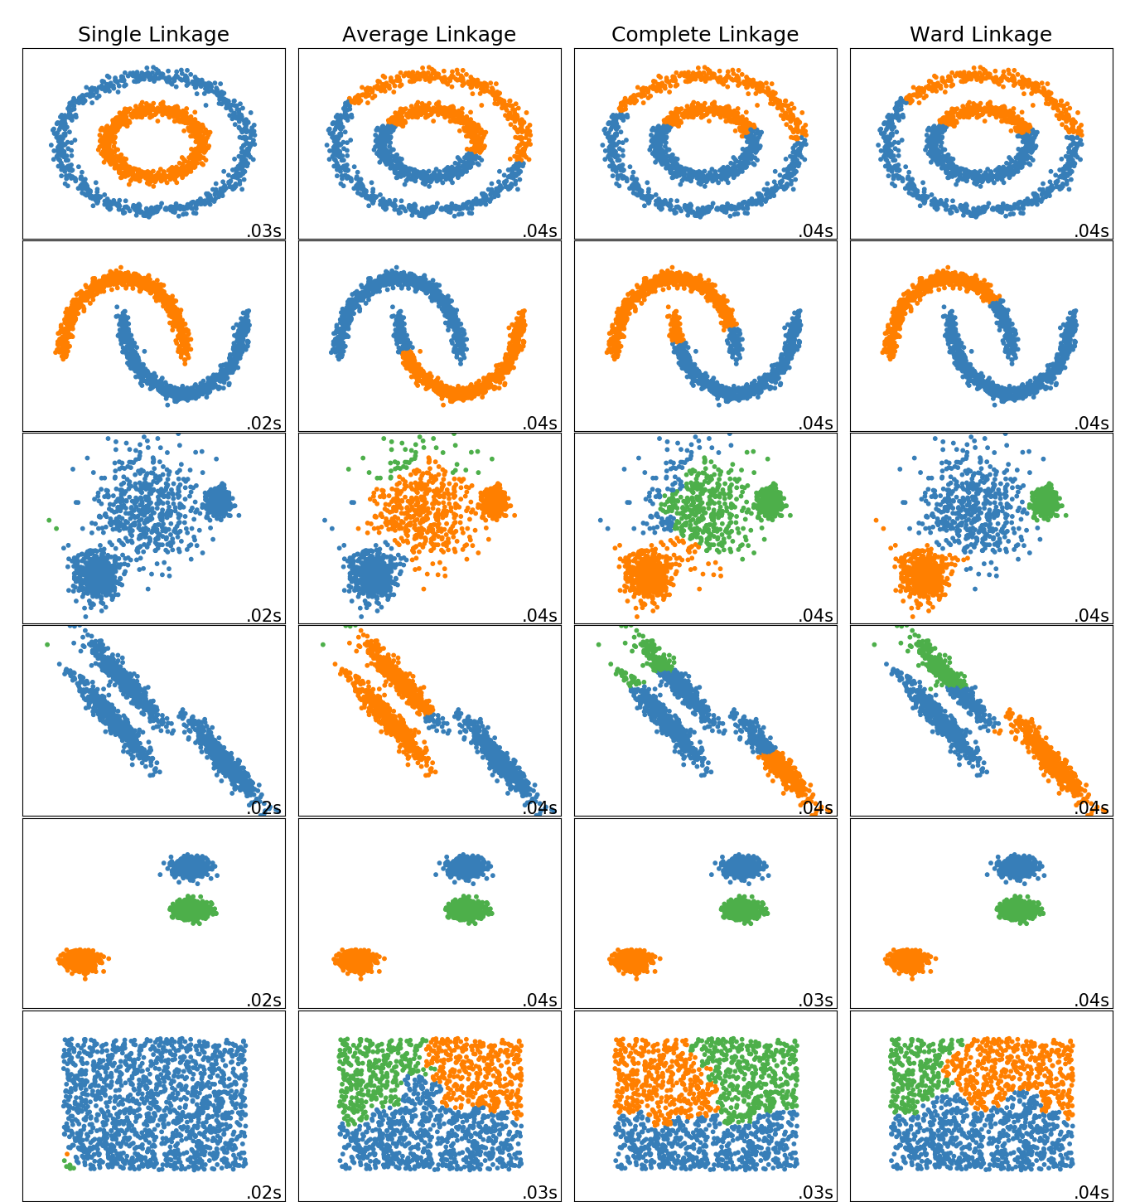
Clustering
jerárquico
note_fig9.ipynb

Slide 15
Agregando restricción de conectividad
Las restricciones de conectividad implican que solo clusters adyacentes pueden unirse
Para ello se usa una matriz de conectividad que define los vecinos de cada muestra dada una estructura de los datos
Puede incitar a armar clusters desbalanceados, algunos muy grandes y otros muy pequeños.

Slide 16
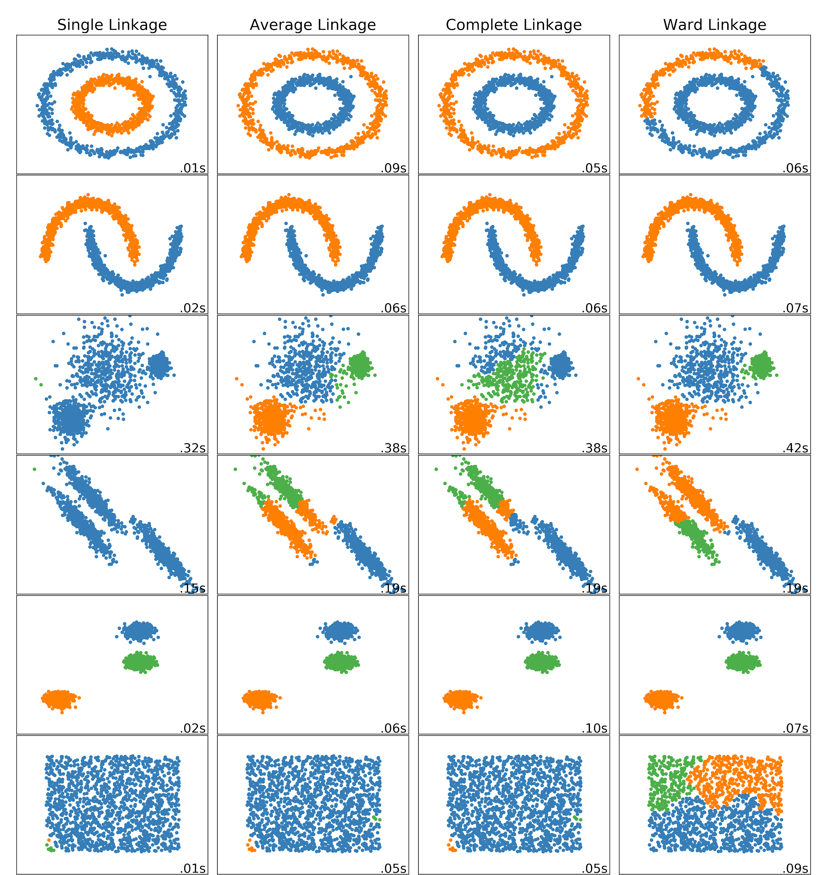
Clustering
jerárquico
con restriccion de
conectividad

Slide 17
Proyección usando spectral embedding
Databases grandes pueden ser visualizadas con embeddings.
En este caso usamos spectral embedding par observar agrupamiento de imágenes de números manuscritos.
Las clases son balanceadas, sin embargo se observa la tendencia a armar clases desbalanceadas.
Single linkage tiene tendencia a hacer crecer desproporcionadamente un cluster.

Slide 18
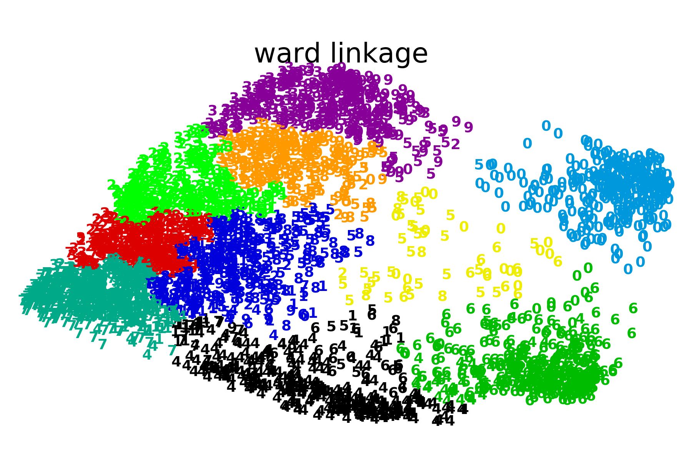

Slide 19
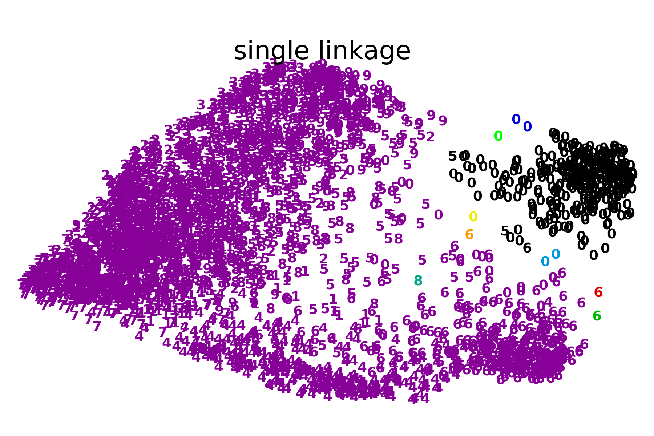

Slide 20
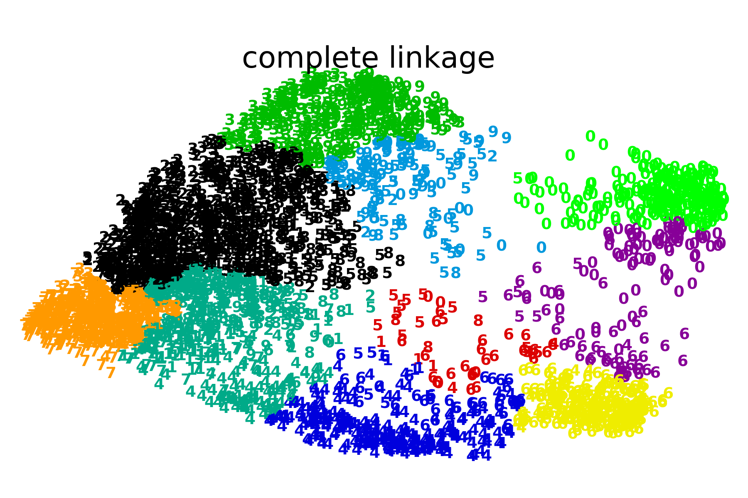

Slide 21
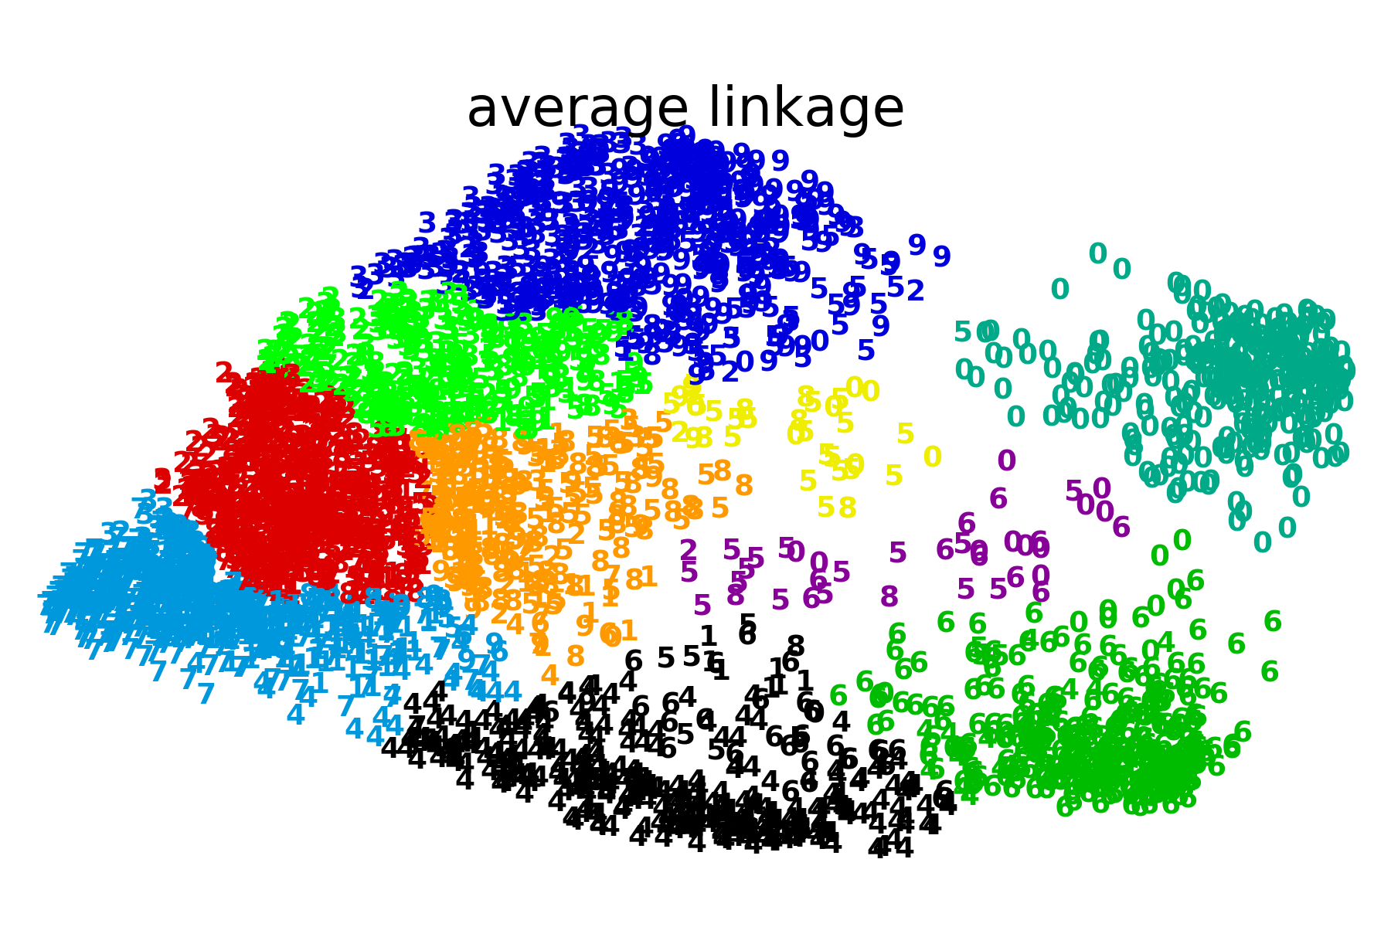

Slide 22
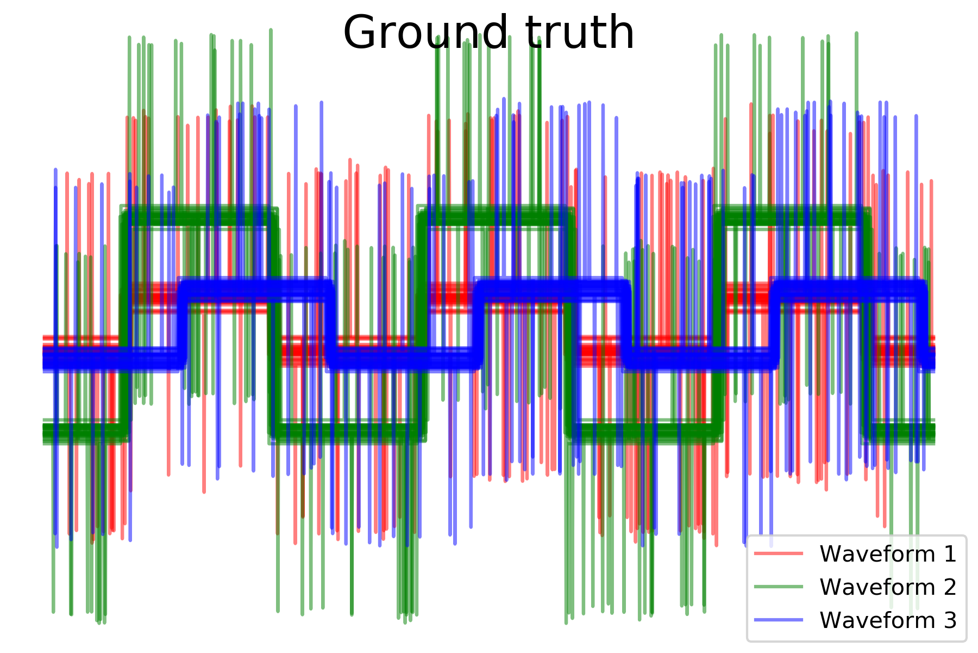
Cambio de métrica

Slide 23
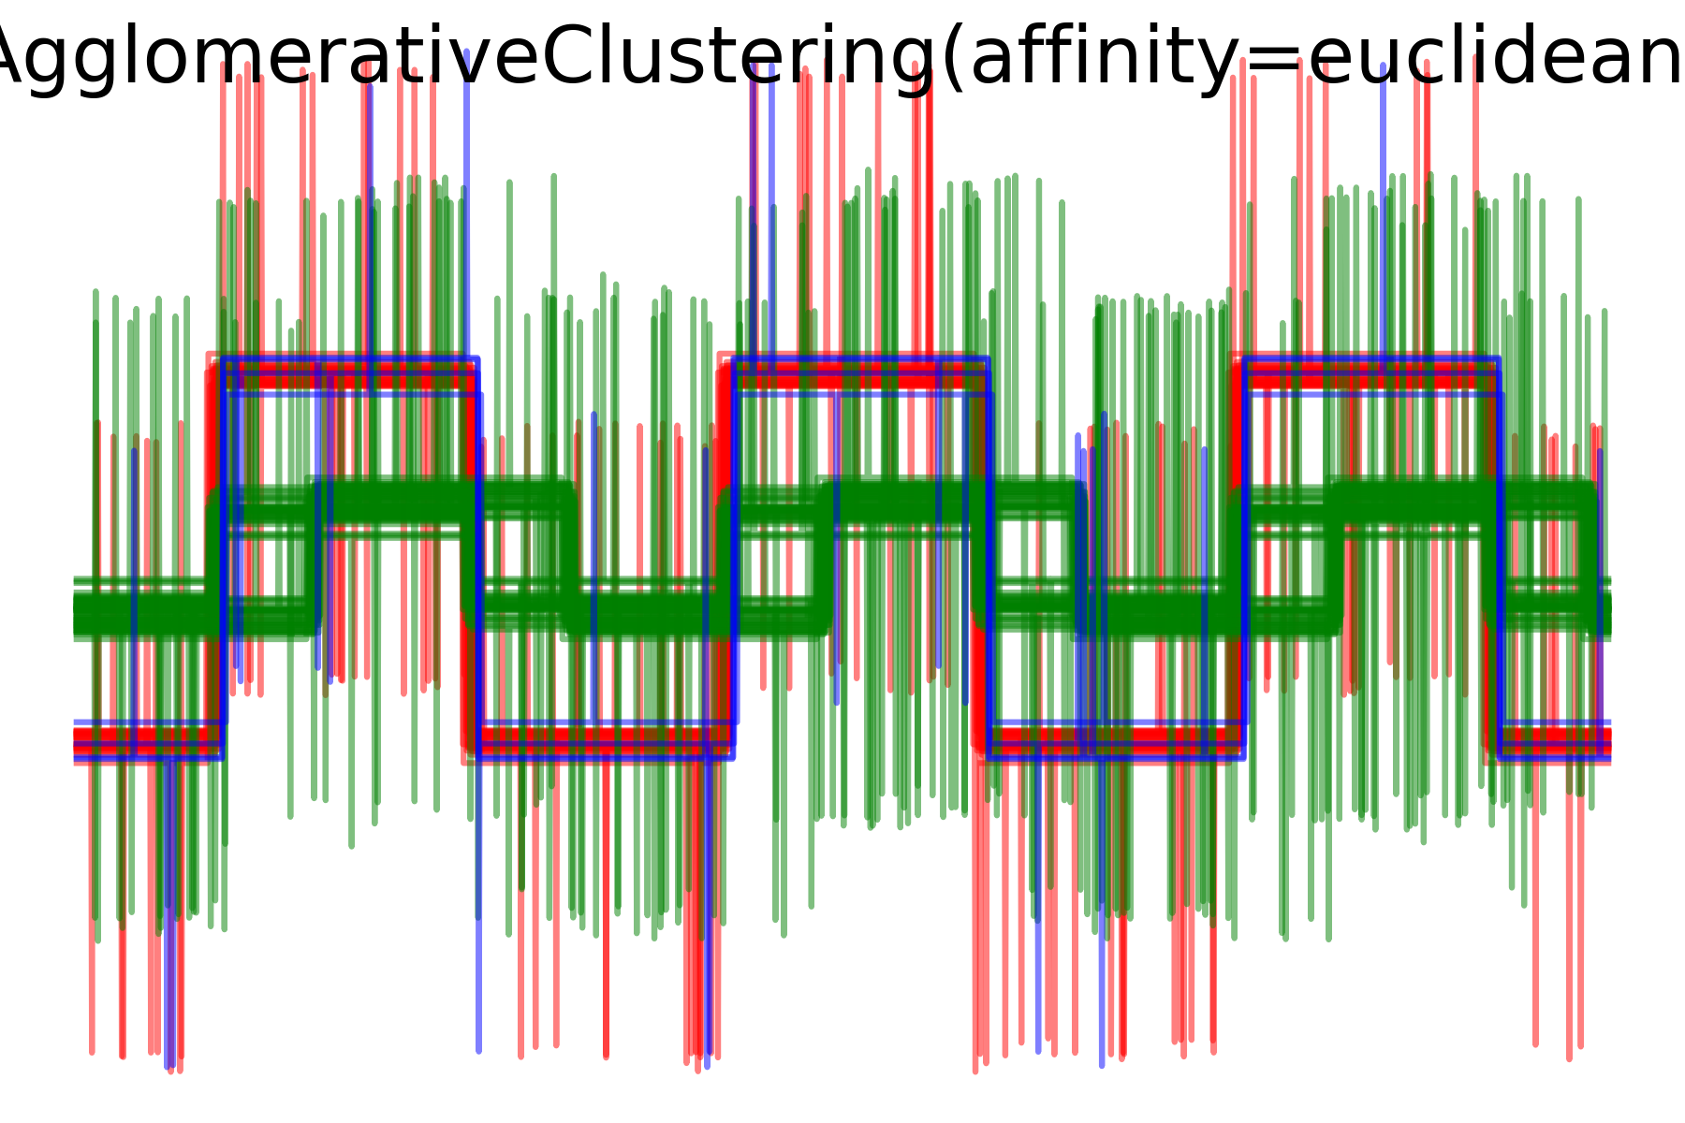
Cambio de métrica

Slide 24
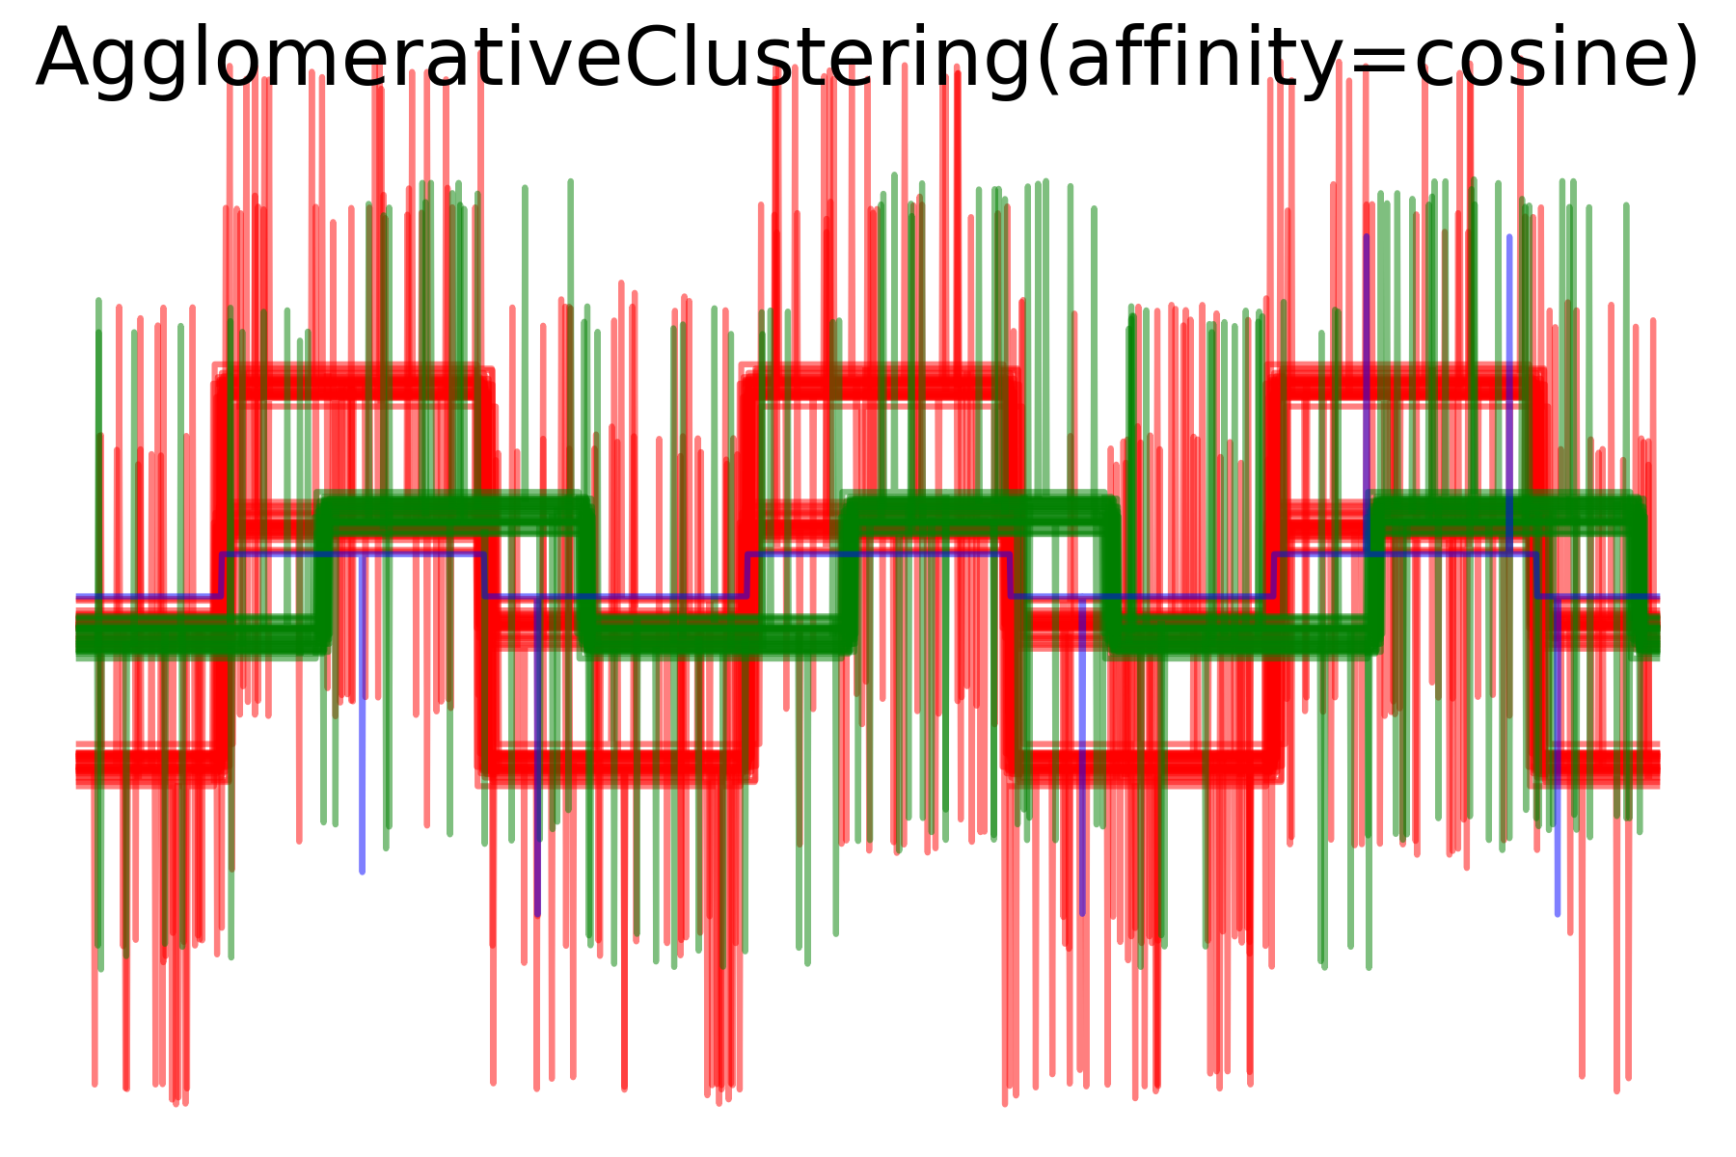
Cambio de métrica

Slide 25
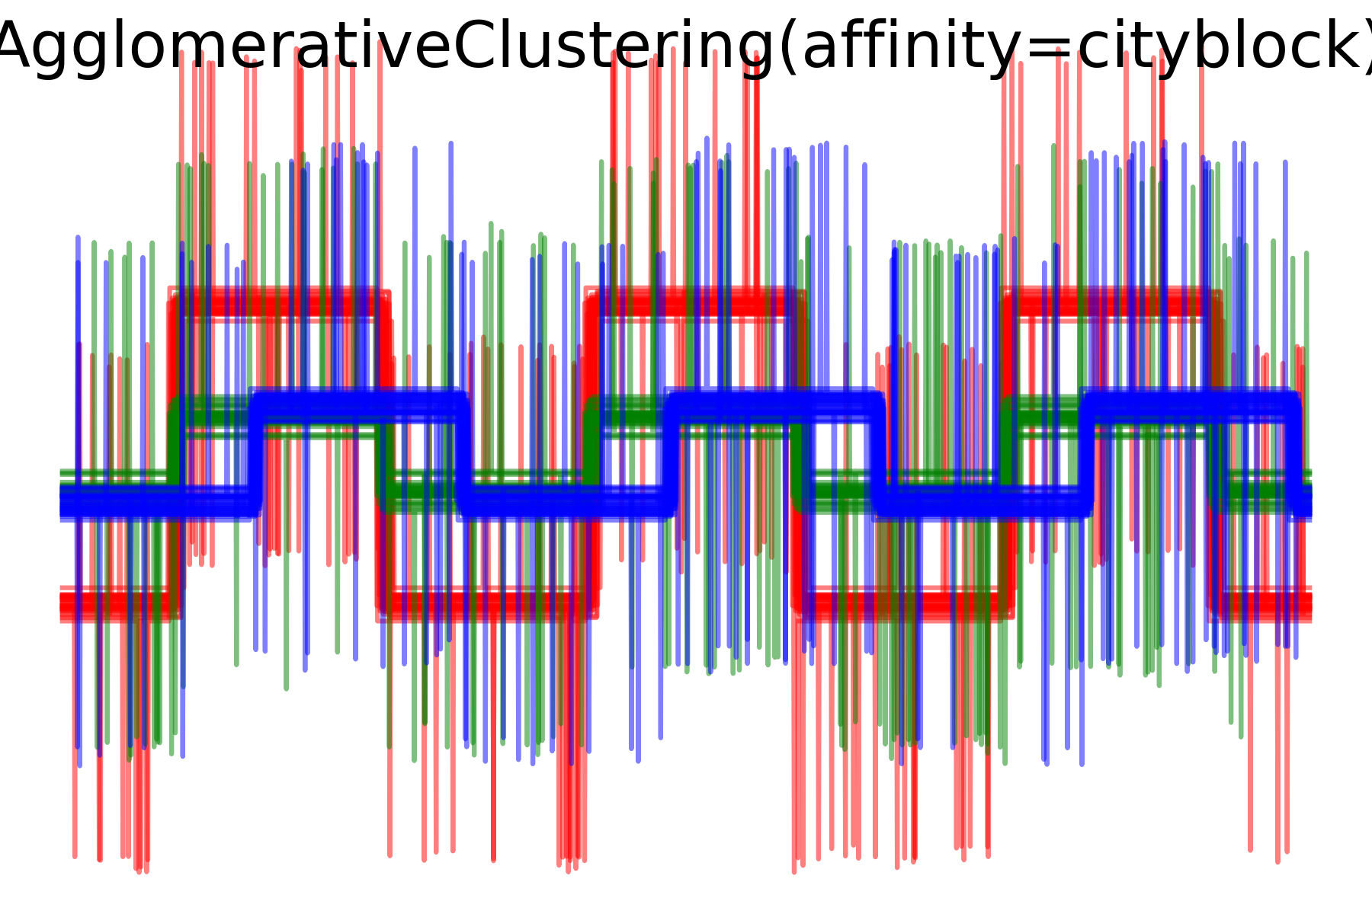
Cambio de métrica

Slide 26
Evaluación
Un experto de dominio interpreta los clusters y encuentra información valiosa
¿Cómo mostrar el contenido de los clusters?
Centroides (medoides)
Resumen de características
Características más distintivas de cada cluster
Aplicar un algoritmo de aprendizaje automático interpretable (Decision Tree)

Slide 27
Evaluación intrínseca
Coeficiente Silhouette
Mide la semejanza de cada objeto al cluster al que se asigna (cohesión), comparada con otros clusters (separación).
Si el valor es bajo o negativo, el número de clusters puede ser inadecuado.
Gráfico de codo
Se observa la inercia en función del número de clusters.

Slide 28
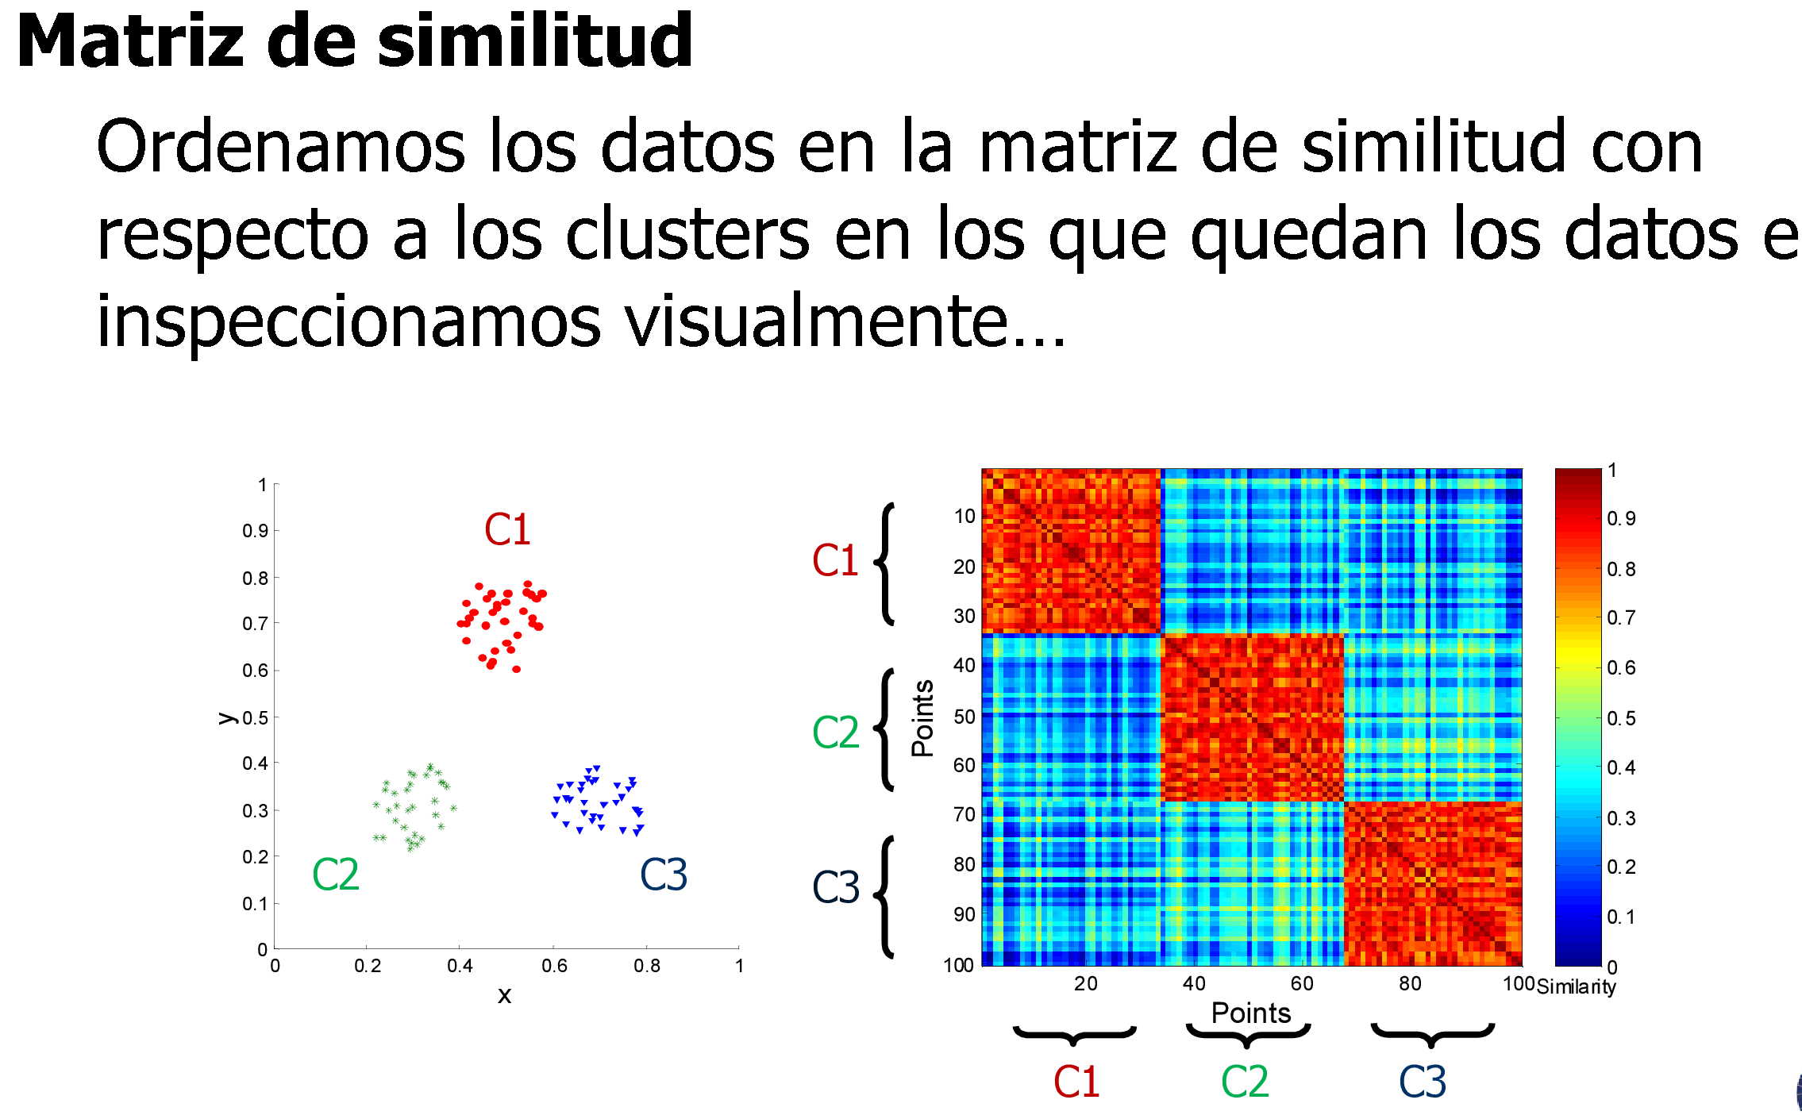
Evaluación sin clases
Matriz de similaridad

Slide 29
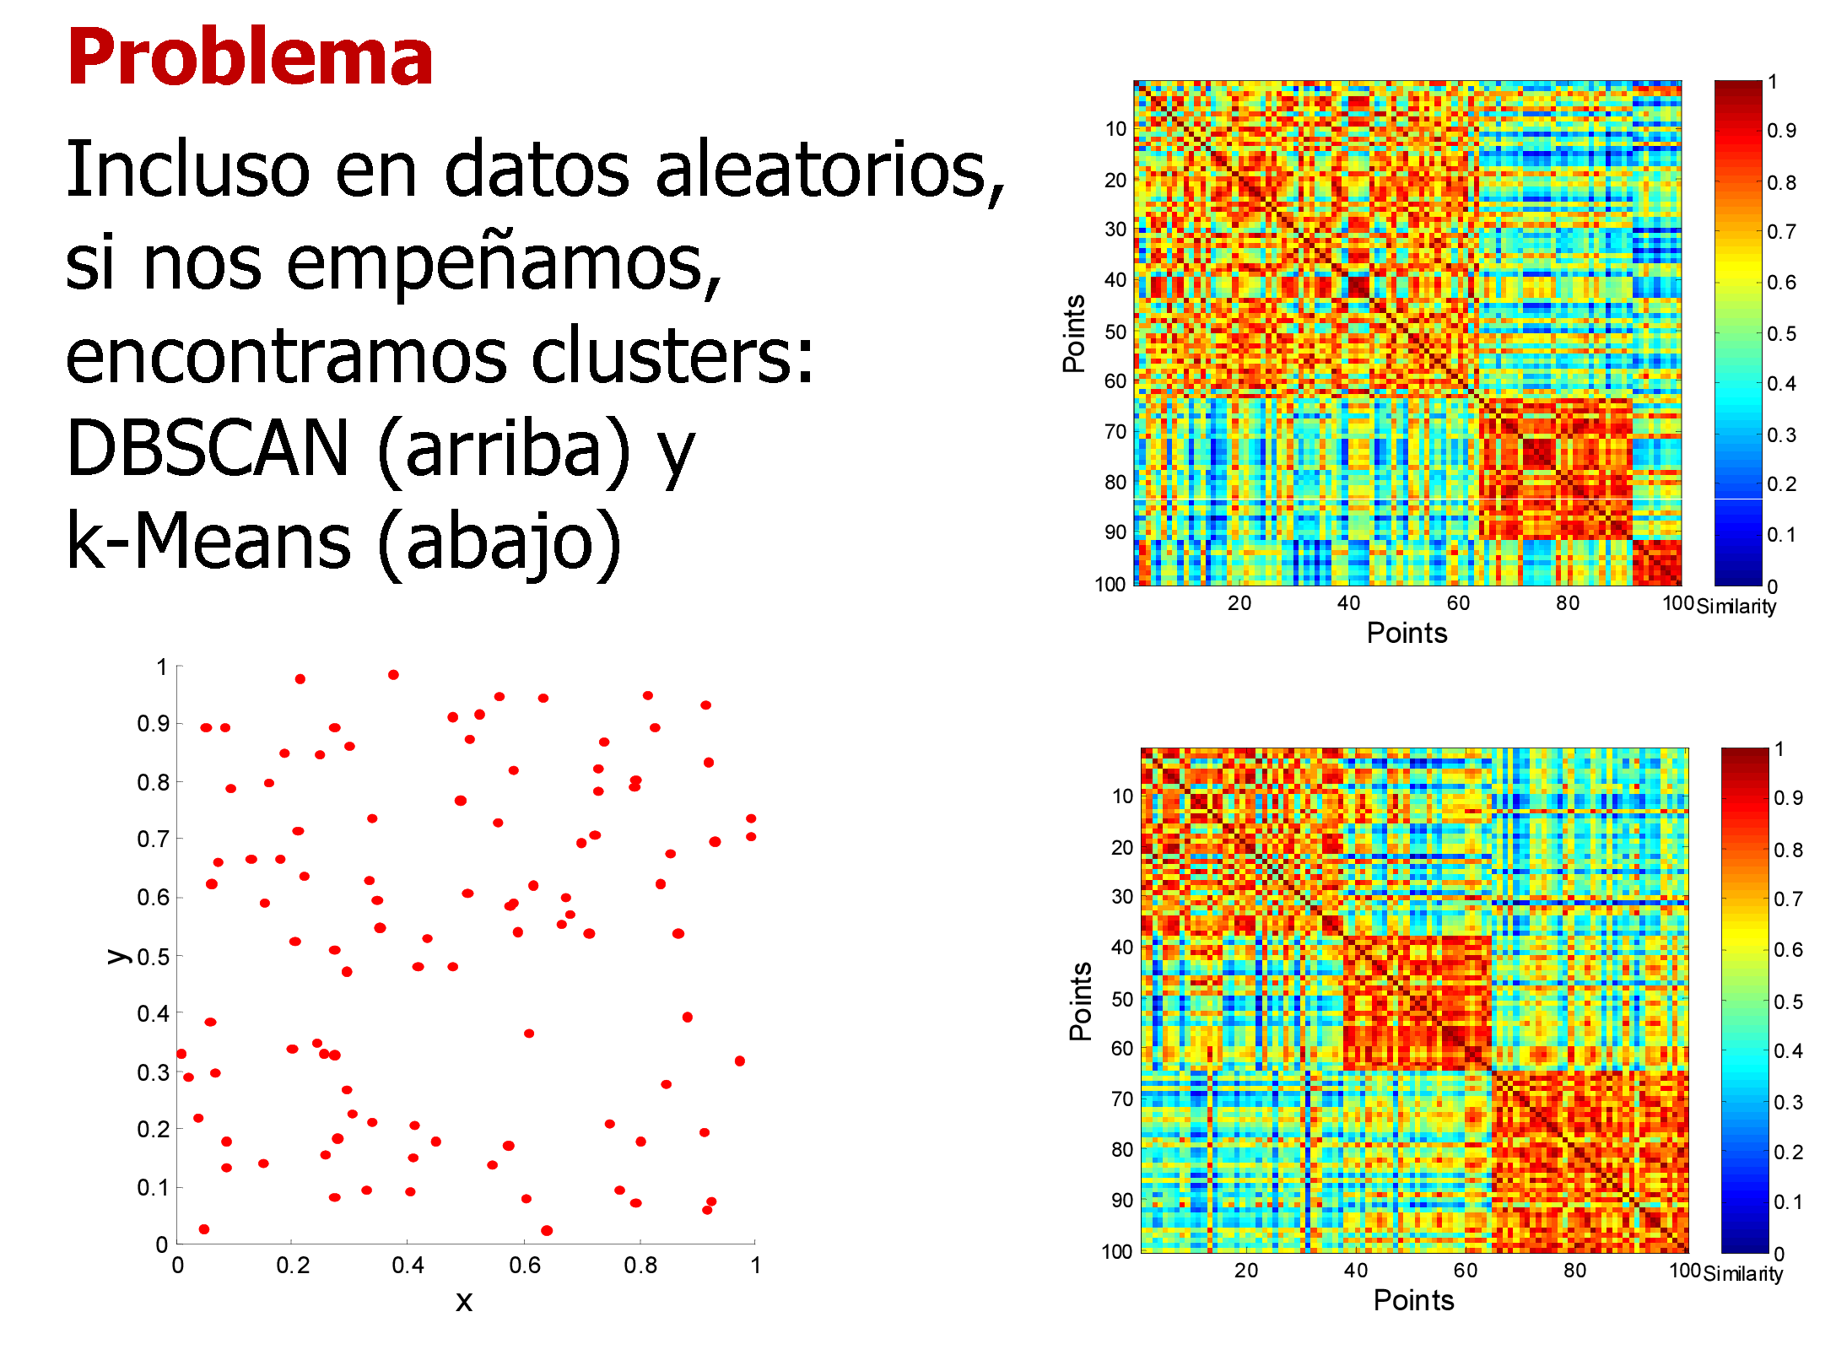
Evaluación sin clases
Matriz de similaridad

Slide 30
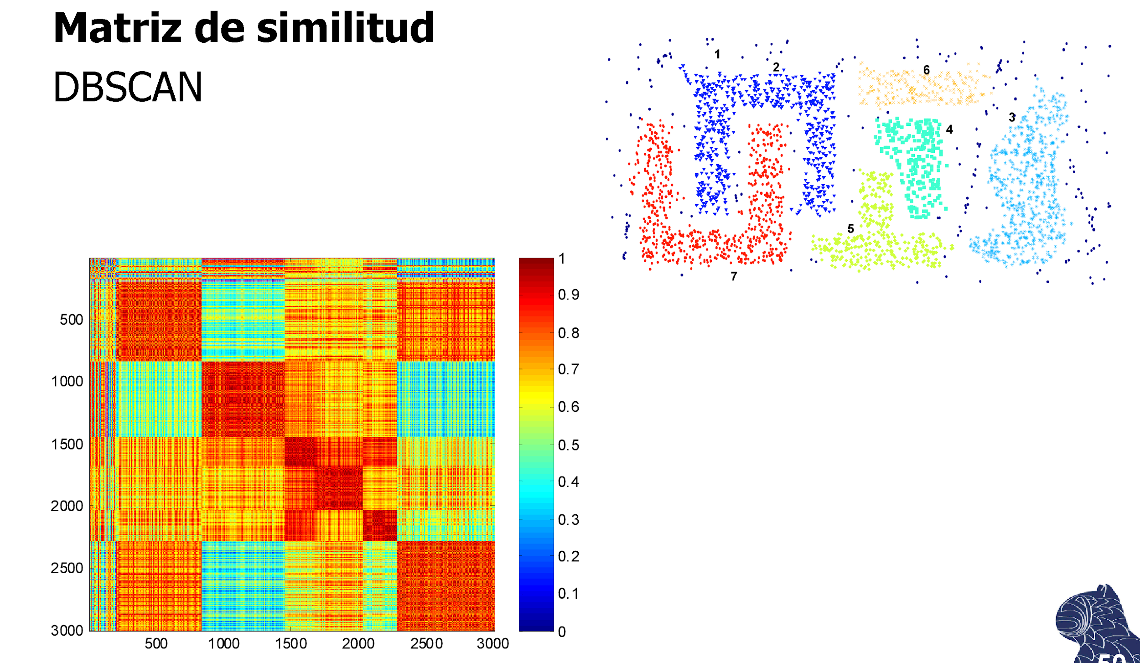
Evaluación sin clases
Matriz de similaridad

Slide 31
Evaluación con clases
Si los objetos tienen alguna etiqueta, observamos su distribución en los clusters, estamos cerca de el problema semi supervisado!!
Homogeneidad: cada cluster contiene sólo miembros de una clase
Completitud: todos los miembros de una clase están en el mismo cluster
V-measure: media armónica de los anteriores
Adjusted Rand index: semejanza entre las etiquetas originales y las asignadas
Información Mutua entre etiquetas originales y asignadas

Slide 32
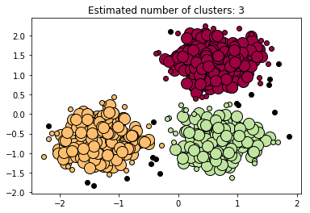
Evaluación con clases: note_fig10.ipynb
Estimated number of clusters: 3
Estimated number of noise points: 18
Homogeneity: 0.953
Completeness: 0.883
V-measure: 0.917
Adjusted Rand Index: 0.952
Adjusted Mutual Information: 0.916
Silhouette Coefficient: 0.626

Slide 33
Evaluación con clases: note_fig10.ipynb
Estimated number of clusters: 12
Estimated number of noise points: 518
Homogeneity: 0.310
Completeness: 0.247
V-measure: 0.275
Adjusted Rand Index: 0.022
Adjusted Mutual Information: 0.265
Silhouette Coefficient: -0.365

Slide 34
Evaluación con clases: note_fig10.ipynb
Estimated number of clusters: 3
Estimated number of noise points: 91
Homogeneity: 0.847
Completeness: 0.697
V-measure: 0.765
Adjusted Rand Index: 0.791
Adjusted Mutual Information: 0.764
Silhouette Coefficient: 0.532

Slide 35
Evaluación con clases: note_fig10.ipynb
Estimated number of clusters: 2
Estimated number of noise points: 20
Homogeneity: 0.563
Completeness: 0.837
V-measure: 0.673
Adjusted Rand Index: 0.545
Adjusted Mutual Information: 0.672
Silhouette Coefficient: 0.448

Slide 36
Evaluación con testigos
Se seleccionan aleatoriamente pares de objetos del dataset
Un experto del dominio decide si tienen que estar en el mismo cluster o en diferentes clusters
Observamos el grado de acuerdo entre cada solución y los testigos
Se seleccionan aleatoriamente objetos del dataset
Se los etiqueta
Se observa cómo se distribuyen en el dataset

Slide 37
Indicadores de malas soluciones
En general, las malas soluciones se deben a malas características
Una clase muy grande y el resto mucho más chicas → la mayoría de objetos son no diferenciables con esas características o distancia
Clases con uno o pocos elementos → el número de clases es demasiado grande para el dataset
Clusters con las mismas características, poco distinguibles
Soluciones muy diferentes con diferentes inicializaciones, número de clusters

Slide 38
Clustering no es clasificación
No vamos a obtener clases bien diferenciadas, sino más bien mucho ruido
Es fuertemente sensible a las características de los objetos, a los parámetros, a los outliers
La mayor parte de aproximaciones son muy inestables
La primera aproximación suele ser inservible, hay que refinar características e iterar

Slide 39
Aplicaciones
Segmentación de clientes, usuarios… para marketing personalizado
Encontrar temas → topic detection
Imágenes de los mismos objetos → gatitos, tumores (imágenes médicas), tormentas (imágenes satelitales), plagas (imágenes de cultivos)
Agrupamiento de productos
Detección de anomalías
Taxonomías de plantas y otros organismos
Detección de clases con significados semejantes

